Slide 1
Regression and Clinical prediction models
Seção 13
Especificação e Estimação – Parte 1
Marcel de Souza Borges Quintana
marcel.Quintana@ini.fiocruz.br
2019

Slide 2

Estrutura
Escolhendo entre modelos alternativos (Cap 6)
  Introdução
  Sugestões gerais
  Tipos de modelos e alternativas
    Variável resposta continua
    Variável resposta dicotômica
    Variável resposta de tempo (com censuras)
Codificação de preditores categóricos e contínuos (Cap 9)
  Categóricos
  Contínuos
Restrições em candidatos a preditores (Cap 10)
  Introdução de Modelos Multivariados
  Restrição para número de preditores
  Combinando variáveis similares
Seleção de efeitos principais (Cap 11)
  Introdução
  Seleção por Stepwise
  Análise univariada e especificação do modelo
Verificando pressupostos em modelos de regressão (Cap 12)
  Aditividade
    Interações
  Não-lineariedade

Slide 3
Estrutura
Escolhendo entre modelos alternativos (Cap 6)
  Introdução
  Sugestões gerais
  Tipos de modelos e alternativas
    Variável resposta continua
    Variável resposta dicotômica
    Variável resposta de tempo (com censuras)
Codificação de preditores categóricos e contínuos (Cap 9)
  Categóricos
  Contínuos
Restrições em candidatos a preditores (Cap 10)
  Introdução de Modelos Multivariados
  Restrição para número de preditores
  Combinando variáveis similares
Seleção de efeitos principais (Cap 11)
  Introdução
  Seleção por Stepwise
  Análise univariada e especificação do modelo
Verificando pressupostos em modelos de regressão (Cap 12)
  Aditividade
    Interações
  Não-lineariedade

Slide 4
Escolhendo entre modelos alternativos (Cap 6)
Parte deste conteúdo também está na sessão 3.

Slide 5
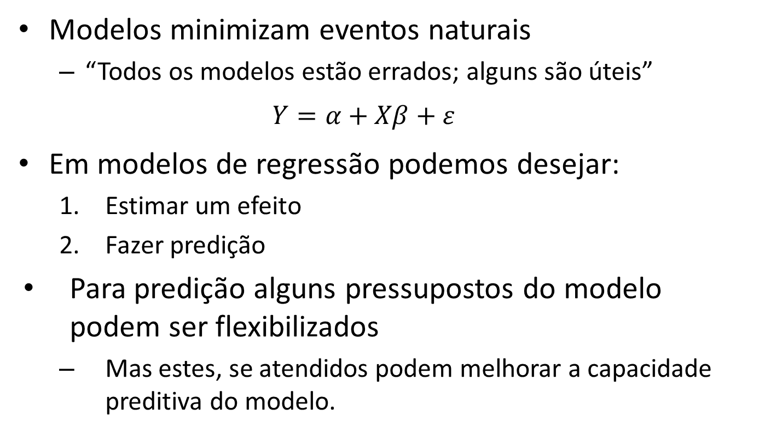
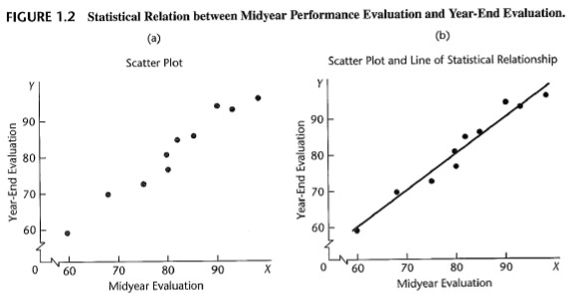

1. Escolhendo entre modelos alternativos (Cap 6)
Introdução
$$, ε \sim N(0,σ)$$

Slide 6

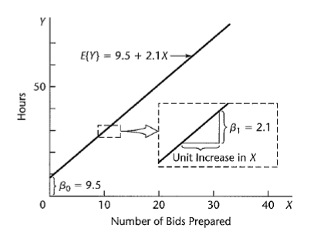




1. Escolhendo entre modelos alternativos (Cap 6)
$$E(Y)=\hat{α}+\hat{β}X$$
$$(\hat{β})$$
($β$)
($E\left(Y\right)$)
$$α$$

Slide 7
1. Escolhendo entre modelos alternativos (Cap 6)
  Sugestões gerais
Ter um modelo que prediz valores dentro do escopo de predições
Usar de maneira eficiente os dados
  Logístico (evento) vs Sobrevivência (tempo + evento)
Robustez é preferível a flexibilidade
  Não desejamos capturar peculiaridades para predição
Escolher modelo comum para a área que está sendo desenvolvido o trabalho

Slide 8
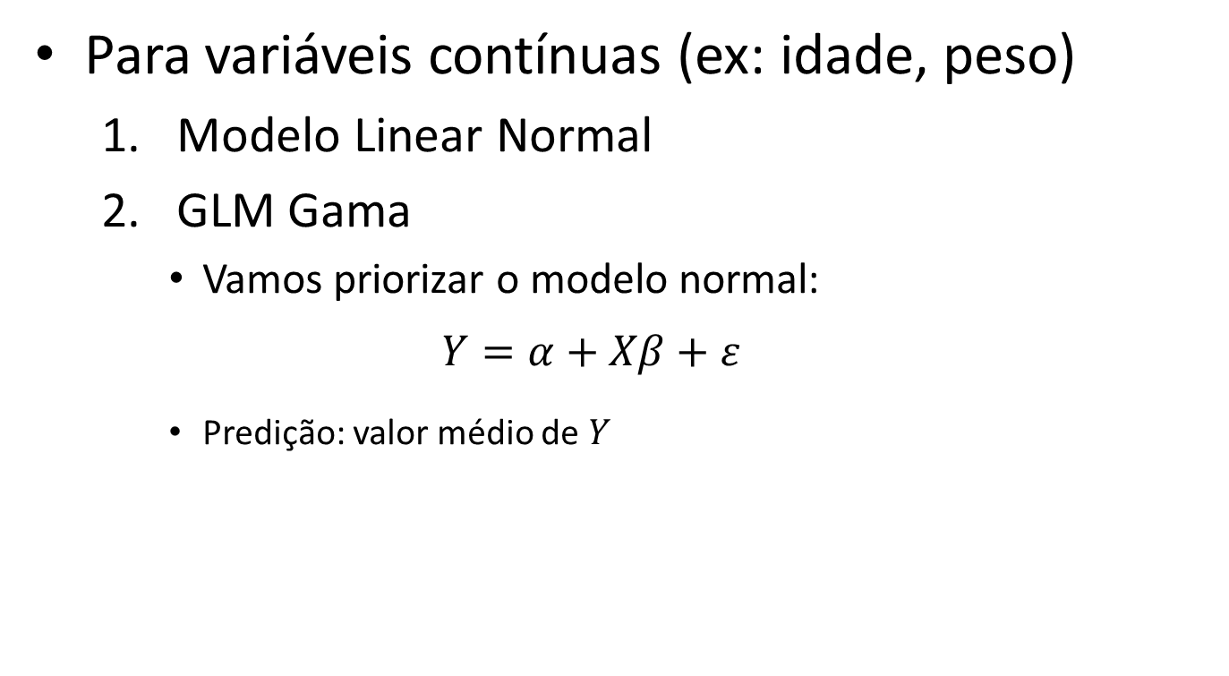
1. Escolhendo entre modelos alternativos (Cap 6)
  Tipos de modelos e alternativas

Slide 9
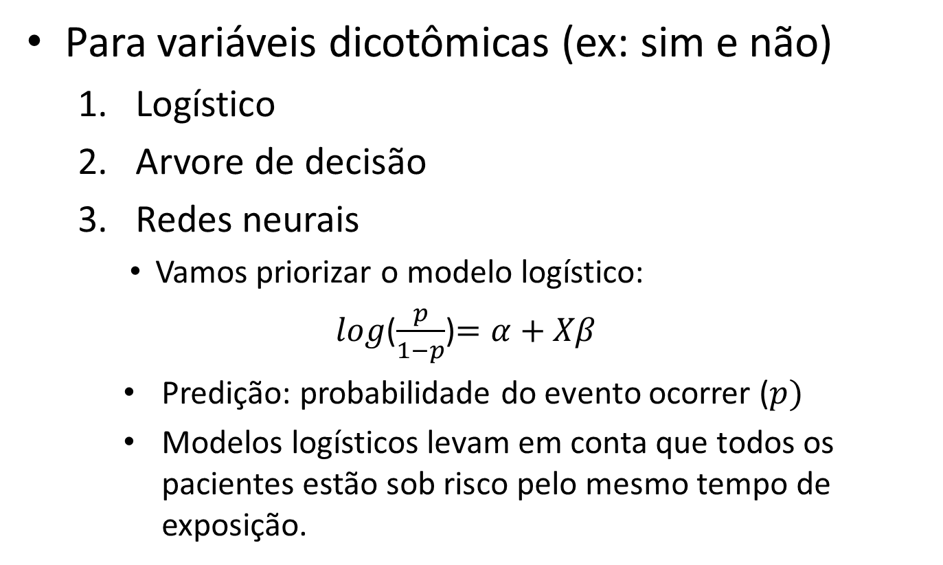
1. Escolhendo entre modelos alternativos (Cap 6)
  Tipos de modelos e alternativas
acompanhamento.

Slide 10
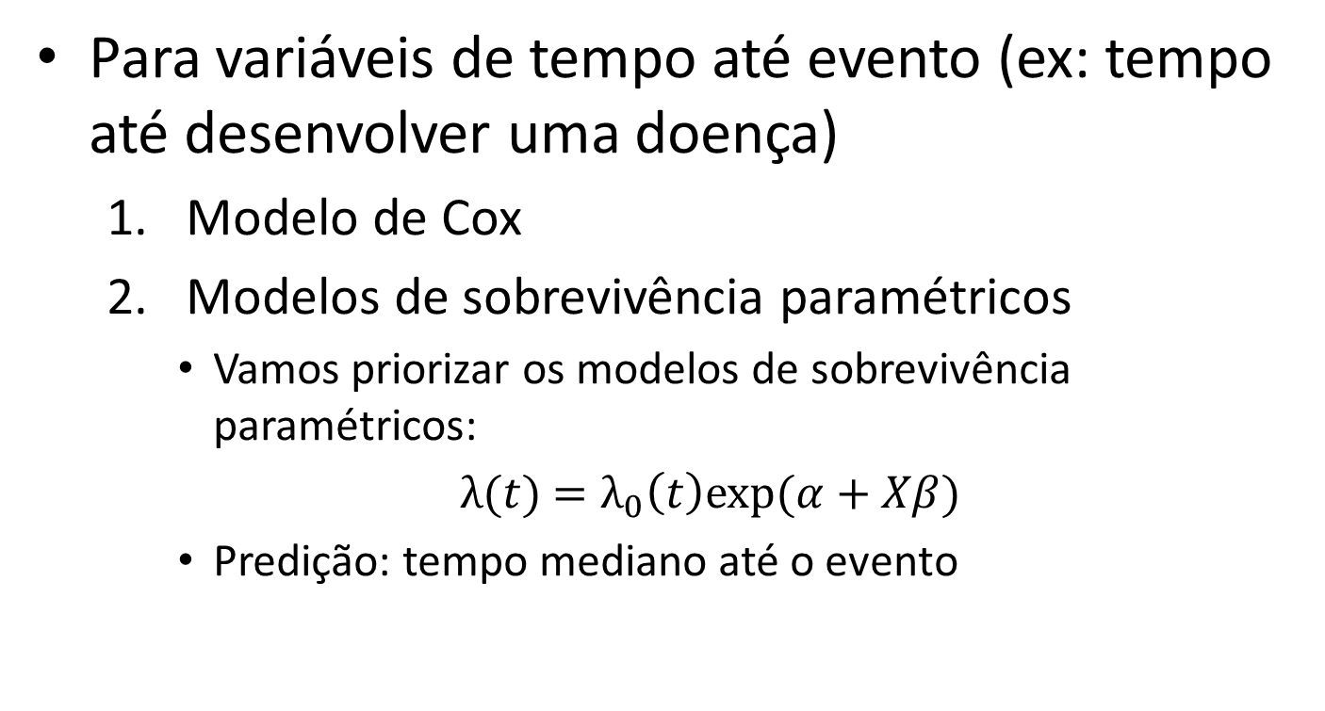

1. Escolhendo entre modelos alternativos (Cap 6)
  Tipos de modelos e alternativas
$$(Xβ)$$

Slide 11
fim
Seção 13
Especificação e Estimação – Parte 1
Marcel de Souza Borges Quintana
marcel.Quintana@ini.fiocruz.br
2019

